Slide 1
Sora Pina
Roma città aperta
5A sia & 2D eco

Slide 2
Indice
Il simbolismo delle morti
1
Sinossi del film
3
Impatto delle donne nel Neorealismo
2
Le due protagoniste
4

Slide 3
Sinossi
Durante l’occupazione nazista di Roma, il partigiano Manfredi, ricercato dal mag-
giore delle SS Bergmann, si rifugia in casa di Francesco, un antifascista che sta per
sposare Pina, madre del piccolo Marcello.

Slide 4
Contesto storico
Numerosi personaggi del film sono ispirati a figure reali del periodo dell’occupazione nazista di Roma, durata dall’8 settembre 1943 al 4 giugno 1944.
Don Pietro Pellegrini nel soggetto era ispirato a don
Pietro Pappagallo ma in fase di sceneggiatura fu modellato sulla figura di don Giuseppe Morosini, anch’egli impegnato ad aiutare la Resistenza, arrestato dalla Gestapo in seguito a delazione, torturato e fucilato il 3 aprile 1944 a Forte Bravetta.

Slide 5
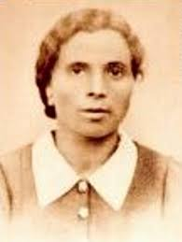
Teresa Gullace
La morte di Teresa Gullace divenne un simbolo della brutalità dell'occupazione nazista in Italia e, nel corso degli anni, la sua figura è stata celebrata come martire della resistenza. La sua morte venne raccontata e diffusa dai partigiani, che ne fecero uno degli episodi emblematici delle atrocità naziste.
Teresa Gullace (1904-1944) è diventata un simbolo della lotta contro l'occupazione nazista in Italia durante la Seconda Guerra Mondiale, in particolare per la sua morte tragica, che ha avuto un forte impatto sull'opinione pubblica italiana e sulla memoria collettiva del conflitto.
Simbolo

Slide 6
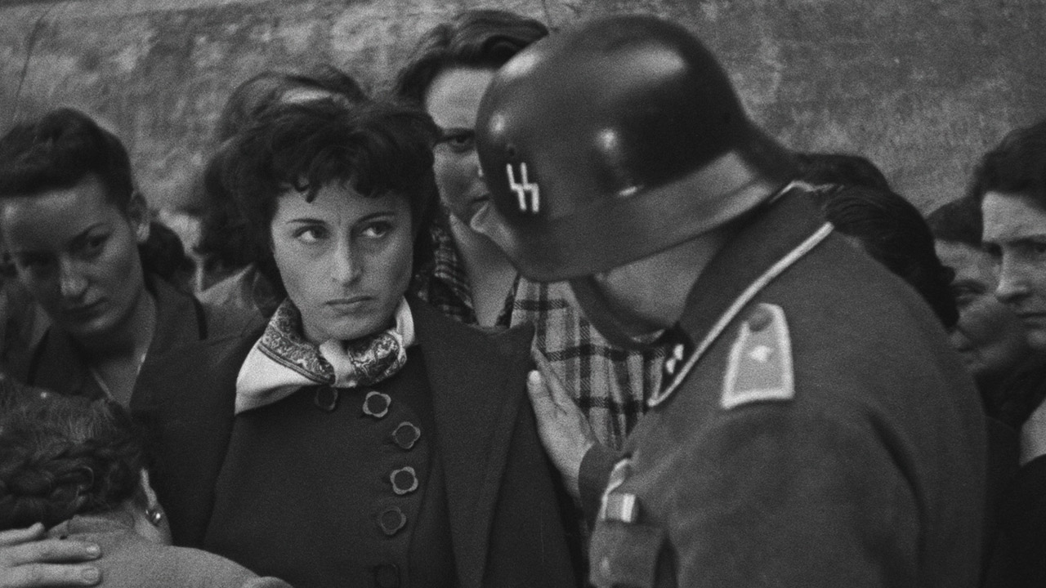
La Sora Pina, interpretata da un'intensa Anna Magnani nel capolavoro neorealista Roma città aperta (1945) di Roberto Rossellini, è una delle figure più iconiche del cinema italiano. Rappresenta l'emblema della "madre coraggio", simbolo della resistenza popolare romana durante l'occupazione nazista.
Cambiamento
Prima le donne nel cinema erano dive patinate o madri sottomesse. Pina ribalta tutto. La vediamo con i capelli spettinati, le occhiaie profonde, il respiro affannato e un linguaggio popolare, il dialetto romano, che per la prima volta acquisisce una dignità tragica. È una donna che lavora, che lotta con la borsa nera e che gestisce da sola la casa e il figlio Marcello.
Sora Pina

Slide 7
Confronto
Uguaglianze
Differenze
Entrambe sono incinte
Muore in silenzio Teresa
Entrambe assisite dai figli durante l’omicidio
Muore con urlo iconico Sora Pina
Entrambe rappresentano la “Resistenza quotidiana”
Vittima di un gesto di assistenza, vittima di ribellione disperata

Slide 8
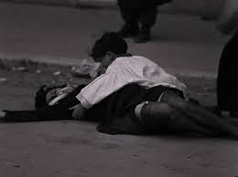
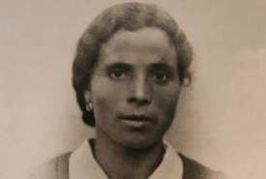
Il Simbolismo della morte
Il Sacrificio della "Mater Matuta"
La Gestualità e l'Iconografia
Entrambe le figure incarnano l'archetipo della madre coraggio, ma la loro morte assume un significato che trascende il legame di sangue.
La simbologia visiva gioca un ruolo fondamentale nel fissare queste morti nell'immaginario collettivo.
Il Simbolismo Politico: La "Morte Utile"
Mentre la morte di un soldato è prevista dal codice bellico, la morte di una donna incinta in mezzo alla strada è un sacrilegio.

Slide 9
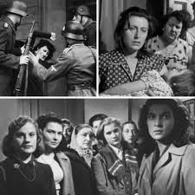
Le donne nel Neorealismo
L'ampliamento del ruolo femminile nel neorealismo richiede di guardare oltre il semplice atto del sacrificio per comprendere come la donna diventi il baricentro di una nuova estetica della verità, dove il volto segnato e i gesti popolani sostituiscono la perfezione artefatta del cinema dei telefoni bianchi.

Slide 10
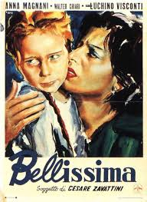
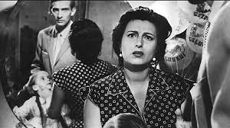
Film Bellissima
È un personaggio frenetico, quasi ossessivo, che vive in uno stato di perenne agitazione tra parrucchieri, lezioni di recitazione e sarti, convinta che il successo della bambina sia l'unico modo per riscattare una vita di sacrifici e anonimato nella periferia romana.
In Bellissima, la Magnani interpreta Maddalena Cecconi, una donna del popolo che investe ogni grammo della sua energia e ogni centesimo dei risparmi familiari nel sogno di far diventare la figlia una stella del cinema a Cinecittà.

Slide 11
Fine
Giulia Chiara Canino, Emma Pompei,
Cristian Petruccioli, Alessio Barone

